Slide 1

Notes:
【目的】定场：一款以真实北京为棋盘的城市模拟游戏
· 大家好，我们做了一款游戏，叫 CITY20——城市管理者。
· 游戏地图不是虚构的，是你每天生活的北京。
· 在这局游戏里，你是这座城市的管理者：建什么、拆什么、留下什么，都由你决定。
【提示】开口前深呼吸；「CITY20」读作 City 二十。
【过渡】先说清楚，我们为什么要做这件事。

Slide 2
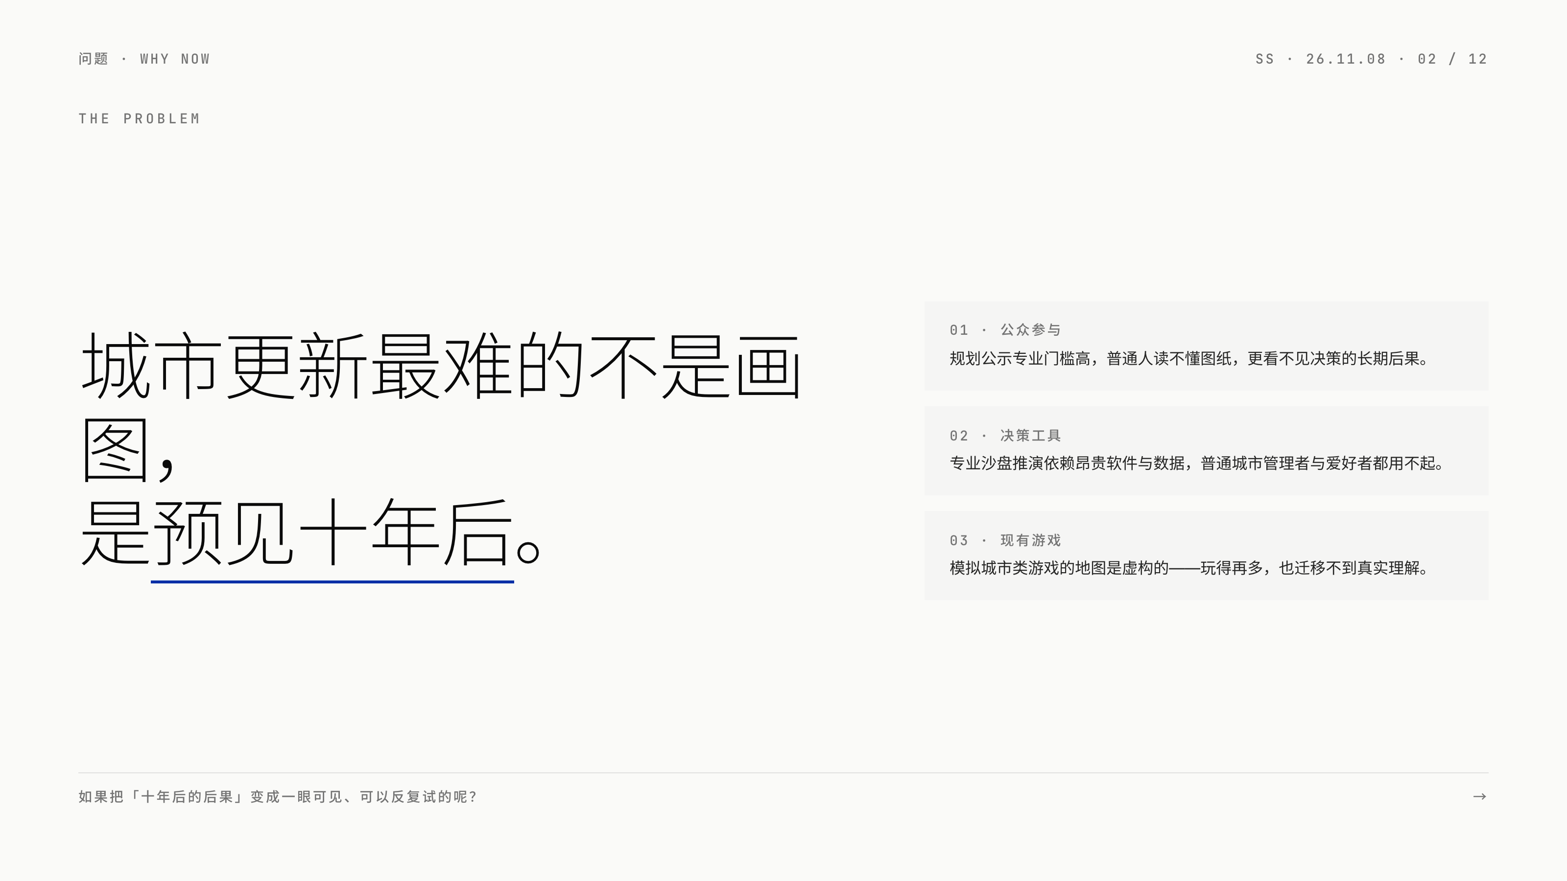
Notes:
【目的】抛问题：城市决策无法试错，现有游戏玩的是架空城市
· 城市规划最难的地方，不是画图，是预见。
· 一条路修下去，十年后是方便了还是堵死了，谁也不敢保证。
· 现实里没有撤销键。公众参与难，决策工具少；市面上的城市游戏，玩的都是架空城市——赢了输了，跟你没有关系。
【提示】「没有撤销键」稍停半拍。
【过渡】所以我们做了三个设计决定。

Slide 3
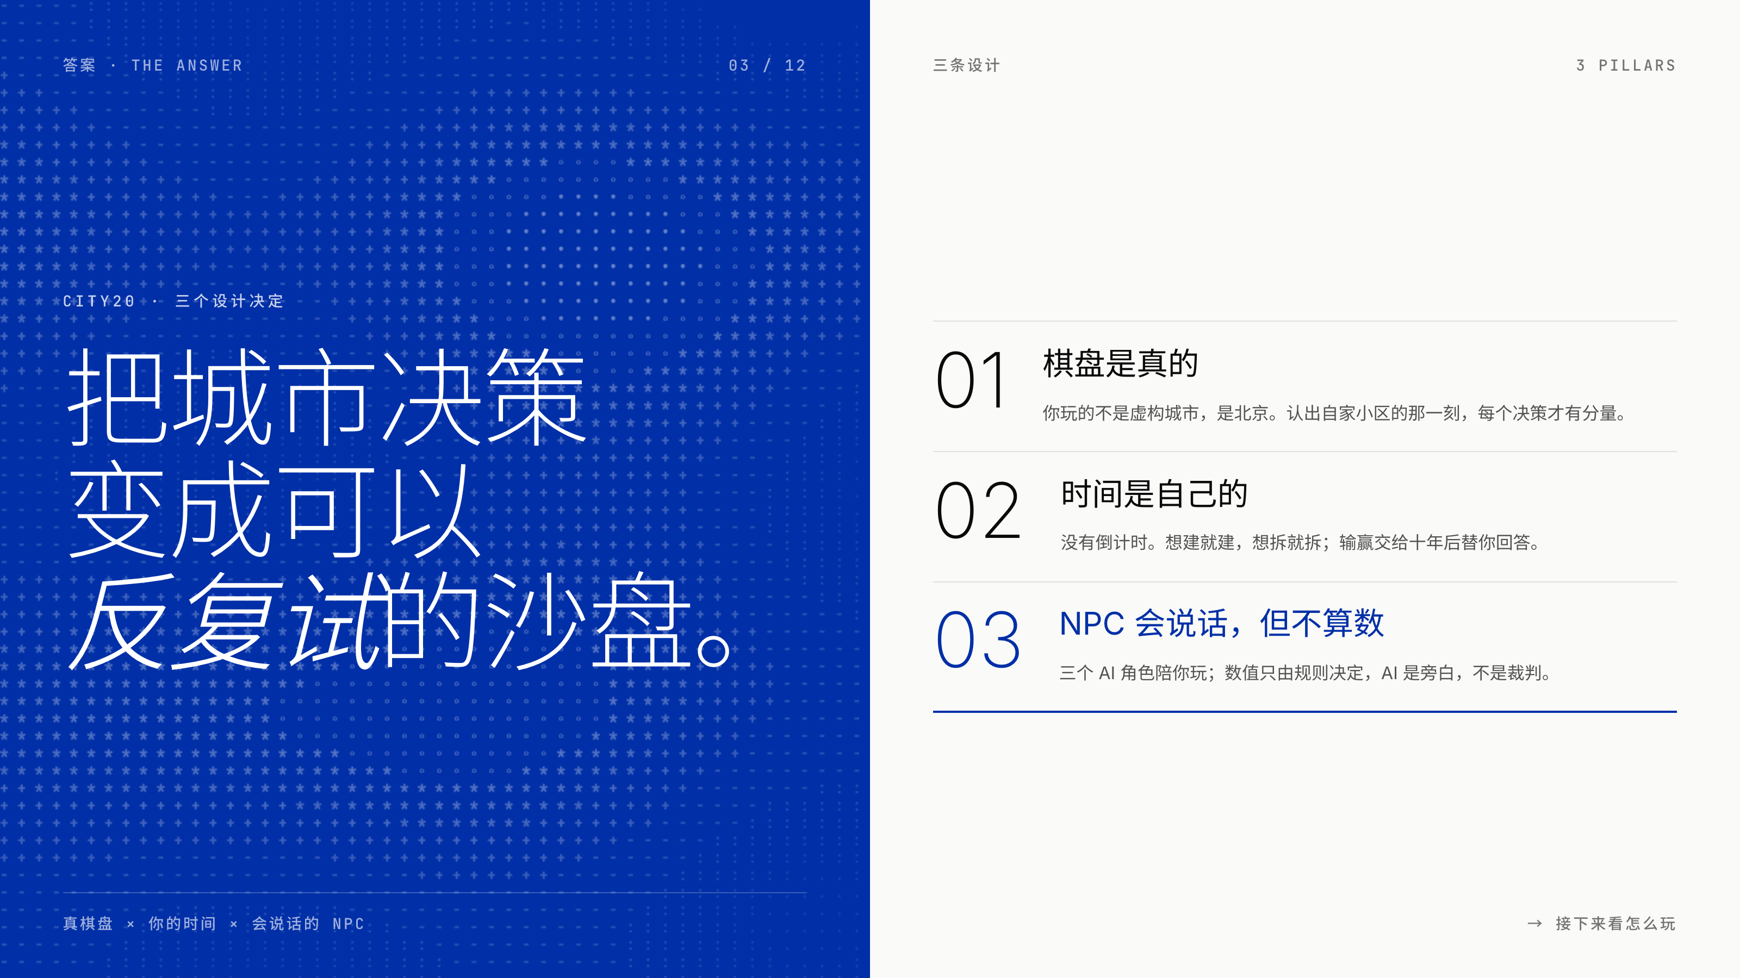
Notes:
【目的】给出三个游戏设计决定：真棋盘、自己的时间、AI 只叙述
· 第一，棋盘是真的。你玩的不是虚构城市，是北京——认出自家小区的那一刻，每个决策才有分量。
· 第二，时间是自己的。没有倒计时，想建就建，想拆就拆。
· 第三，NPC 会说话，但不算数。三个 AI 角色陪你玩，可数值只由规则决定——AI 是旁白，不是裁判。
【提示】三条逐个指屏；第三条是创新点，放慢。
【过渡】那这游戏具体怎么玩？

Slide 4
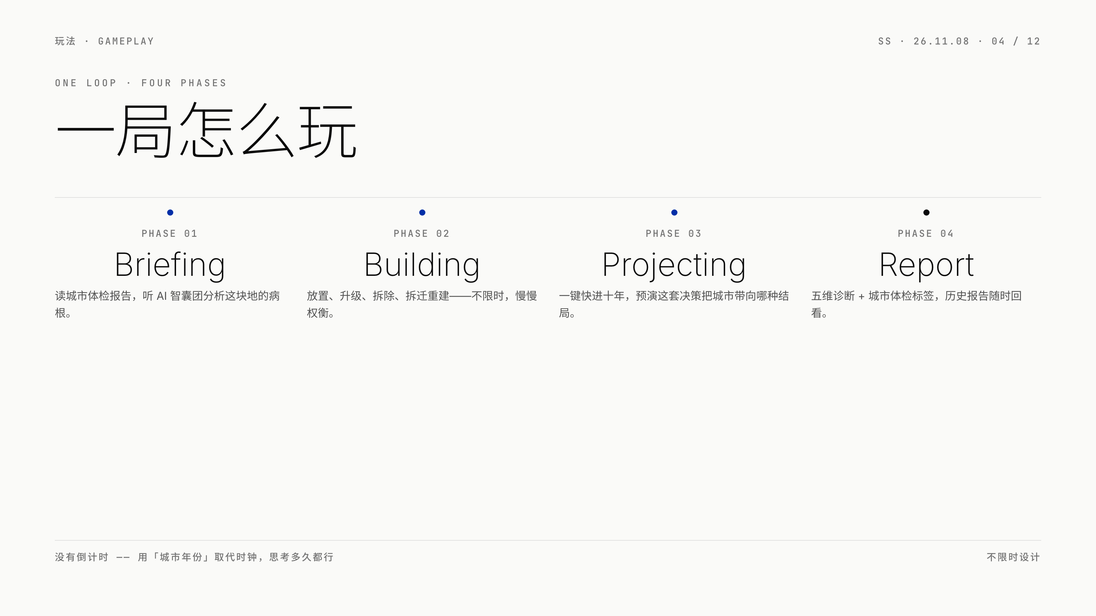
Notes:
【目的】讲清游戏循环：体检→建造→推演→复盘
· 一局分四段：先读城市体检报告，再动手建造，然后快进十年看后果，最后拿到五维复盘。
· 这四个阶段随时可以停。城市年份取代了倒计时。
· 你不被时间追着跑，你追着城市的十年跑。
【提示】「你不被时间追着跑」重音。
【过渡】先说棋盘有多大。

Slide 5
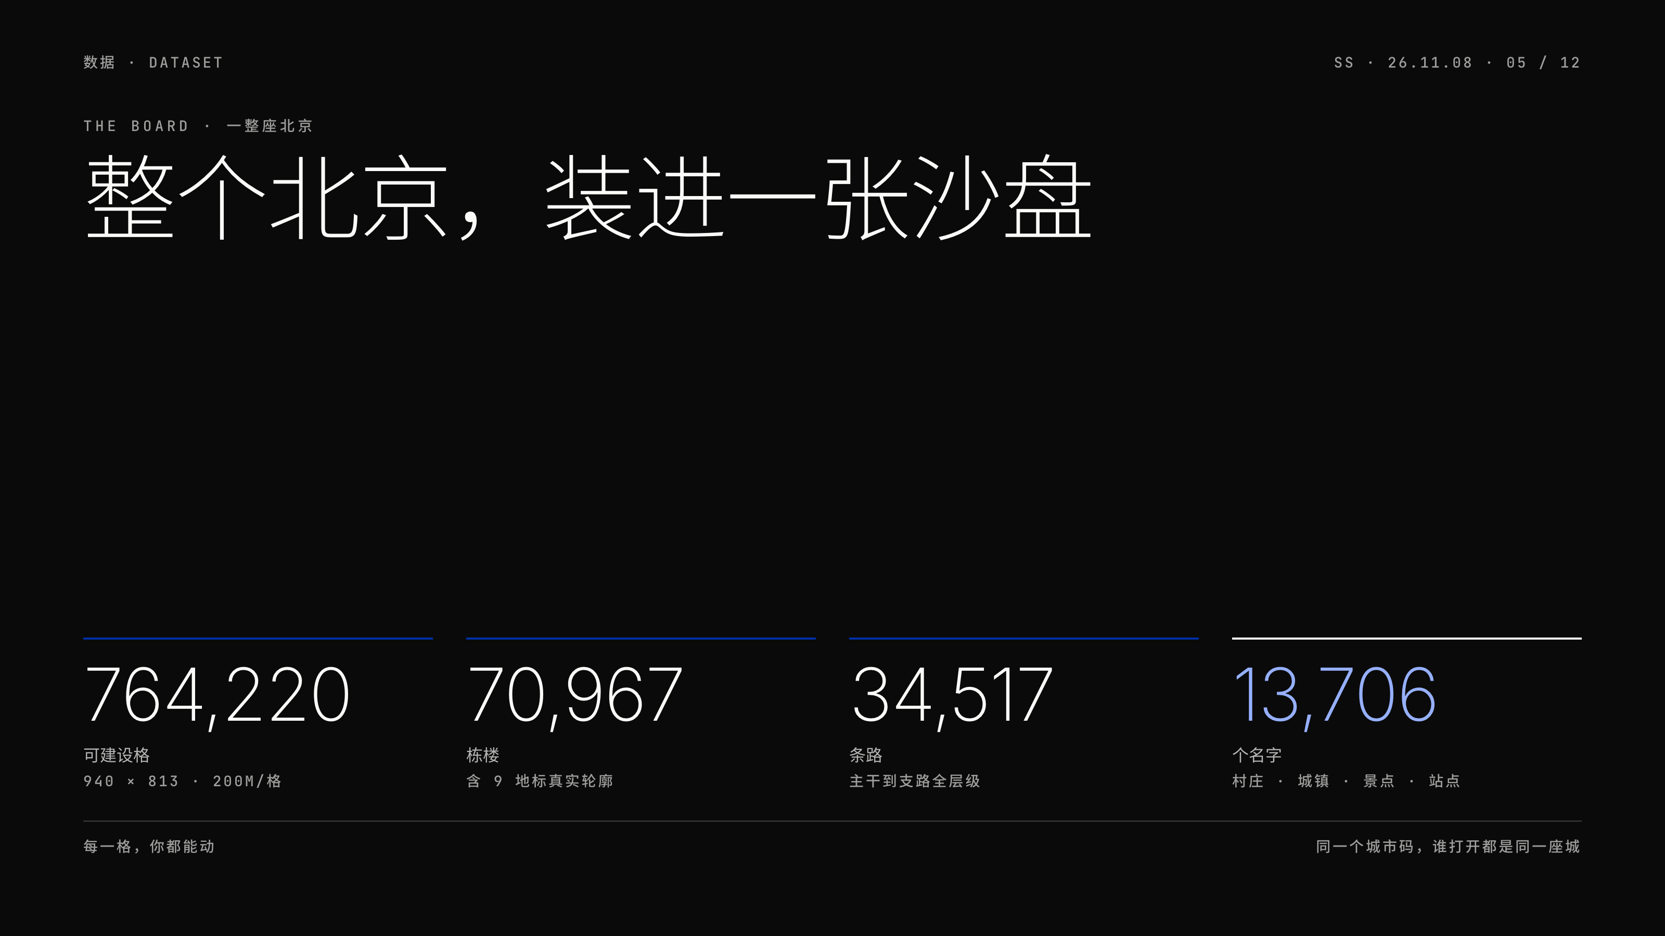
Notes:
【目的】用数字给规模感：76 万格、7 万栋、3.4 万条路、1.4 万个名字
· 一整座北京：七十六万个格子，九千四百乘八百一十三，每格两百米。
· 七万栋楼、三万四千条路、一万三千个真实地名——你叫得出的地方，都在。
· 每一格，你都能动。
【提示】四个数字扫一眼即可，别逐个念细。
【过渡】但一座城市光是数据大还不够，它得让你觉得熟悉。

Slide 6
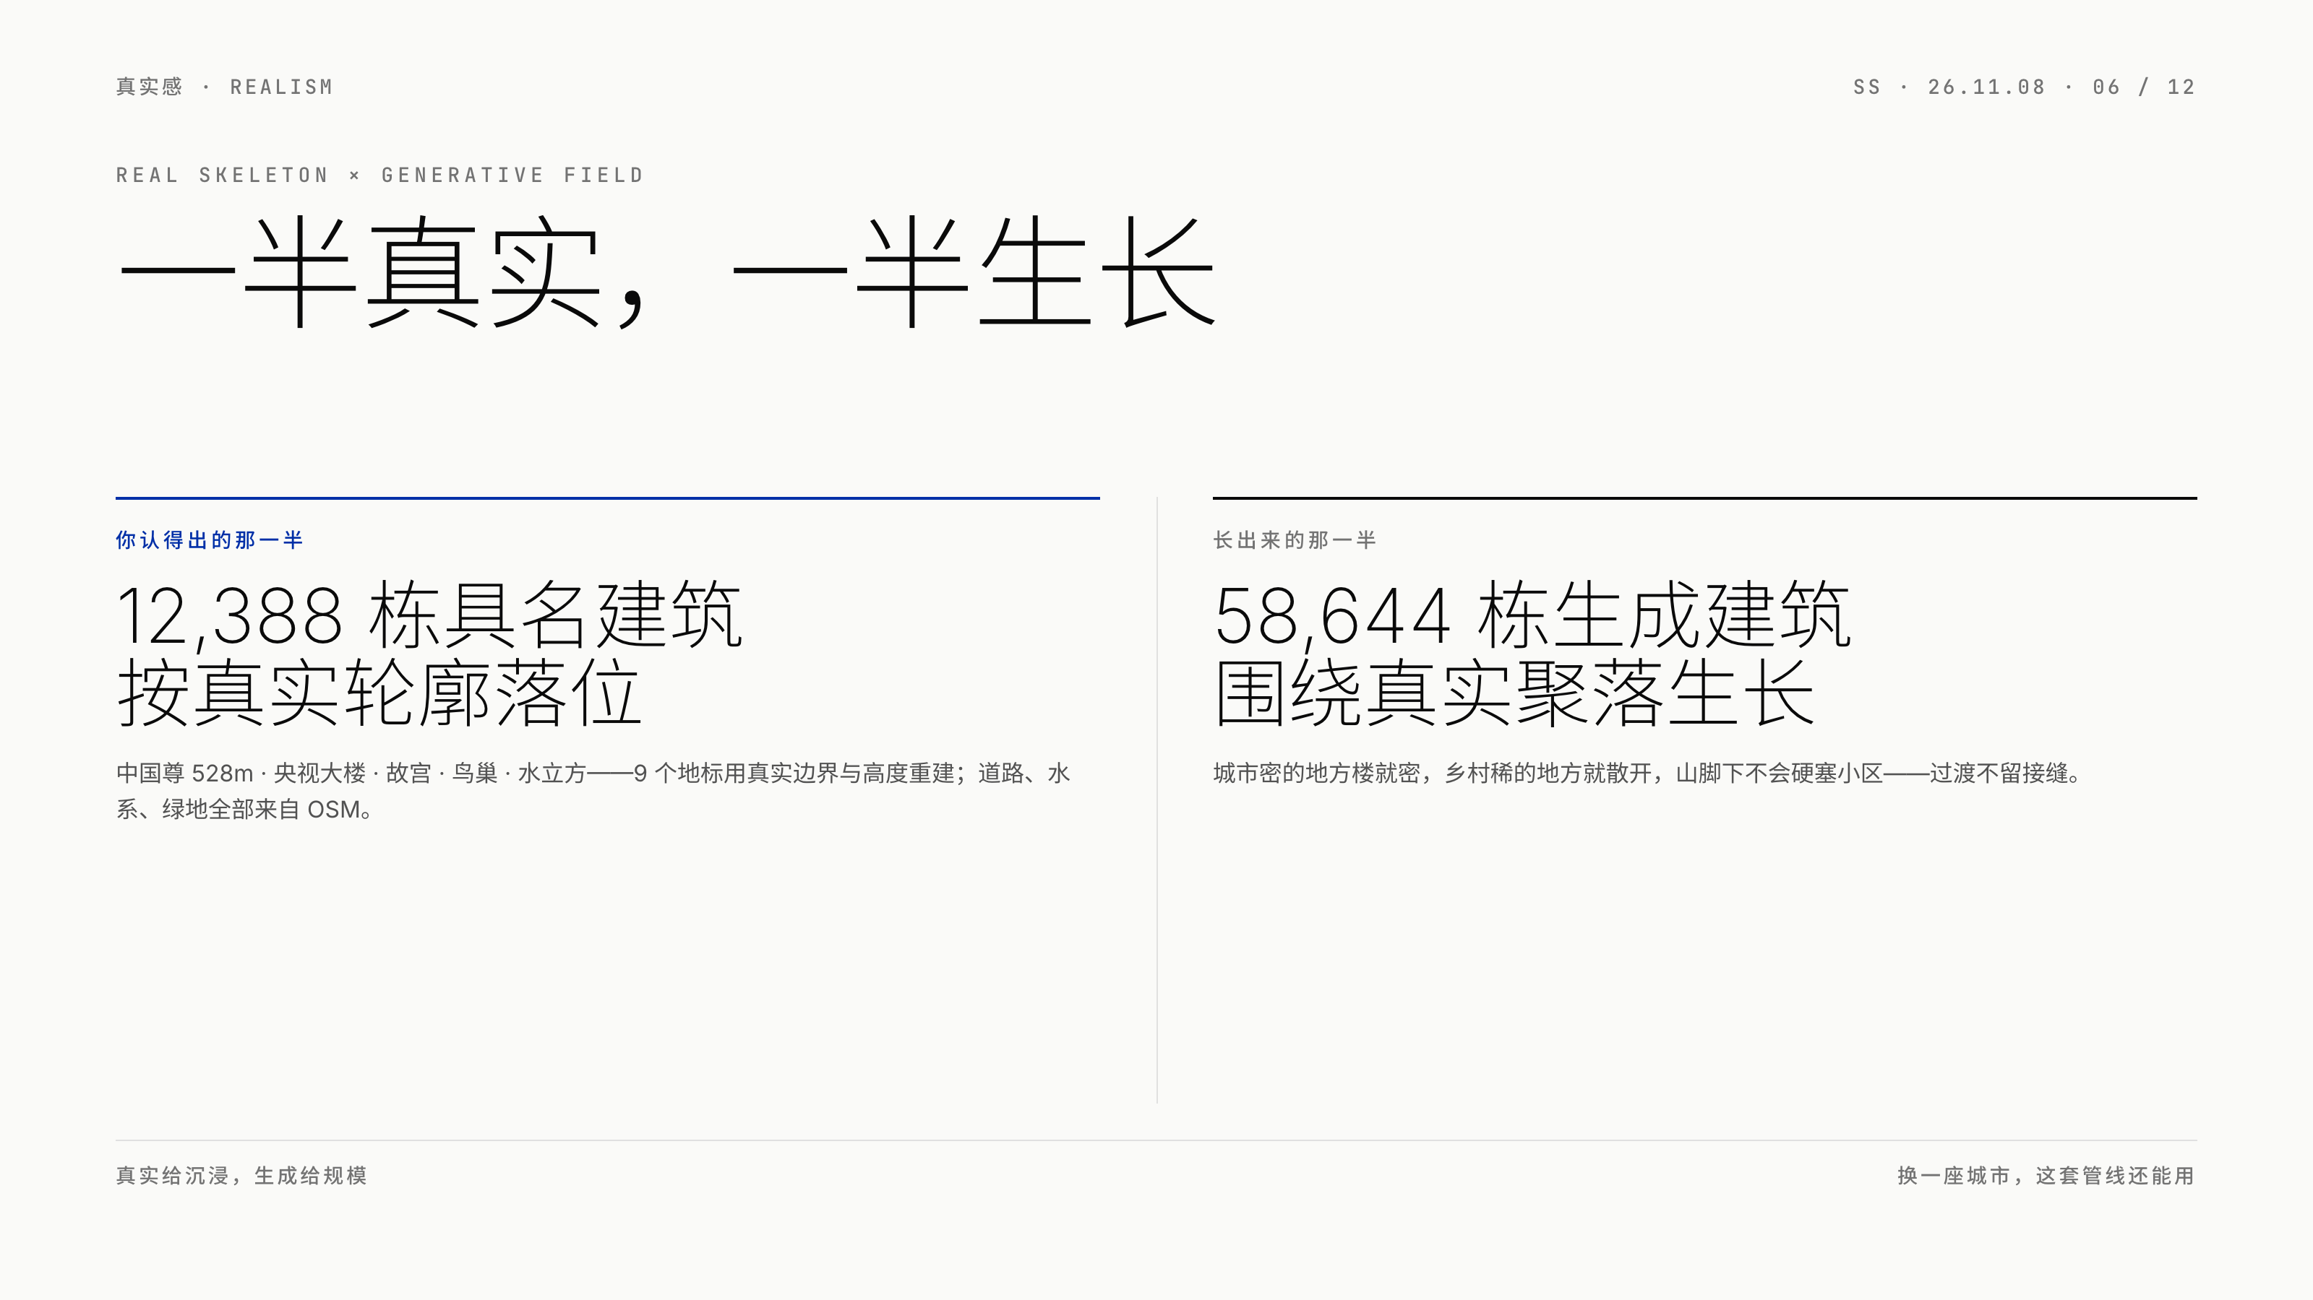
Notes:
【目的】熟悉感：真实骨架 + 程序生成
· 所以我们把它分成两半。
· 你认得出的那一半：城四区一万两千栋具名建筑按真实轮廓落位——中国尊、央视大楼、故宫、鸟巢、水立方，九个地标用真实边界和高度重建。
· 剩下的地方，长出来。城市密的地方楼就密，乡村稀的地方就散开，山脚下不会硬塞小区——过渡不留接缝。
【提示】「长出来」可配手势。
【过渡】真实给沉浸，生成给规模。接下来是游戏的骨架：规则。

Slide 7
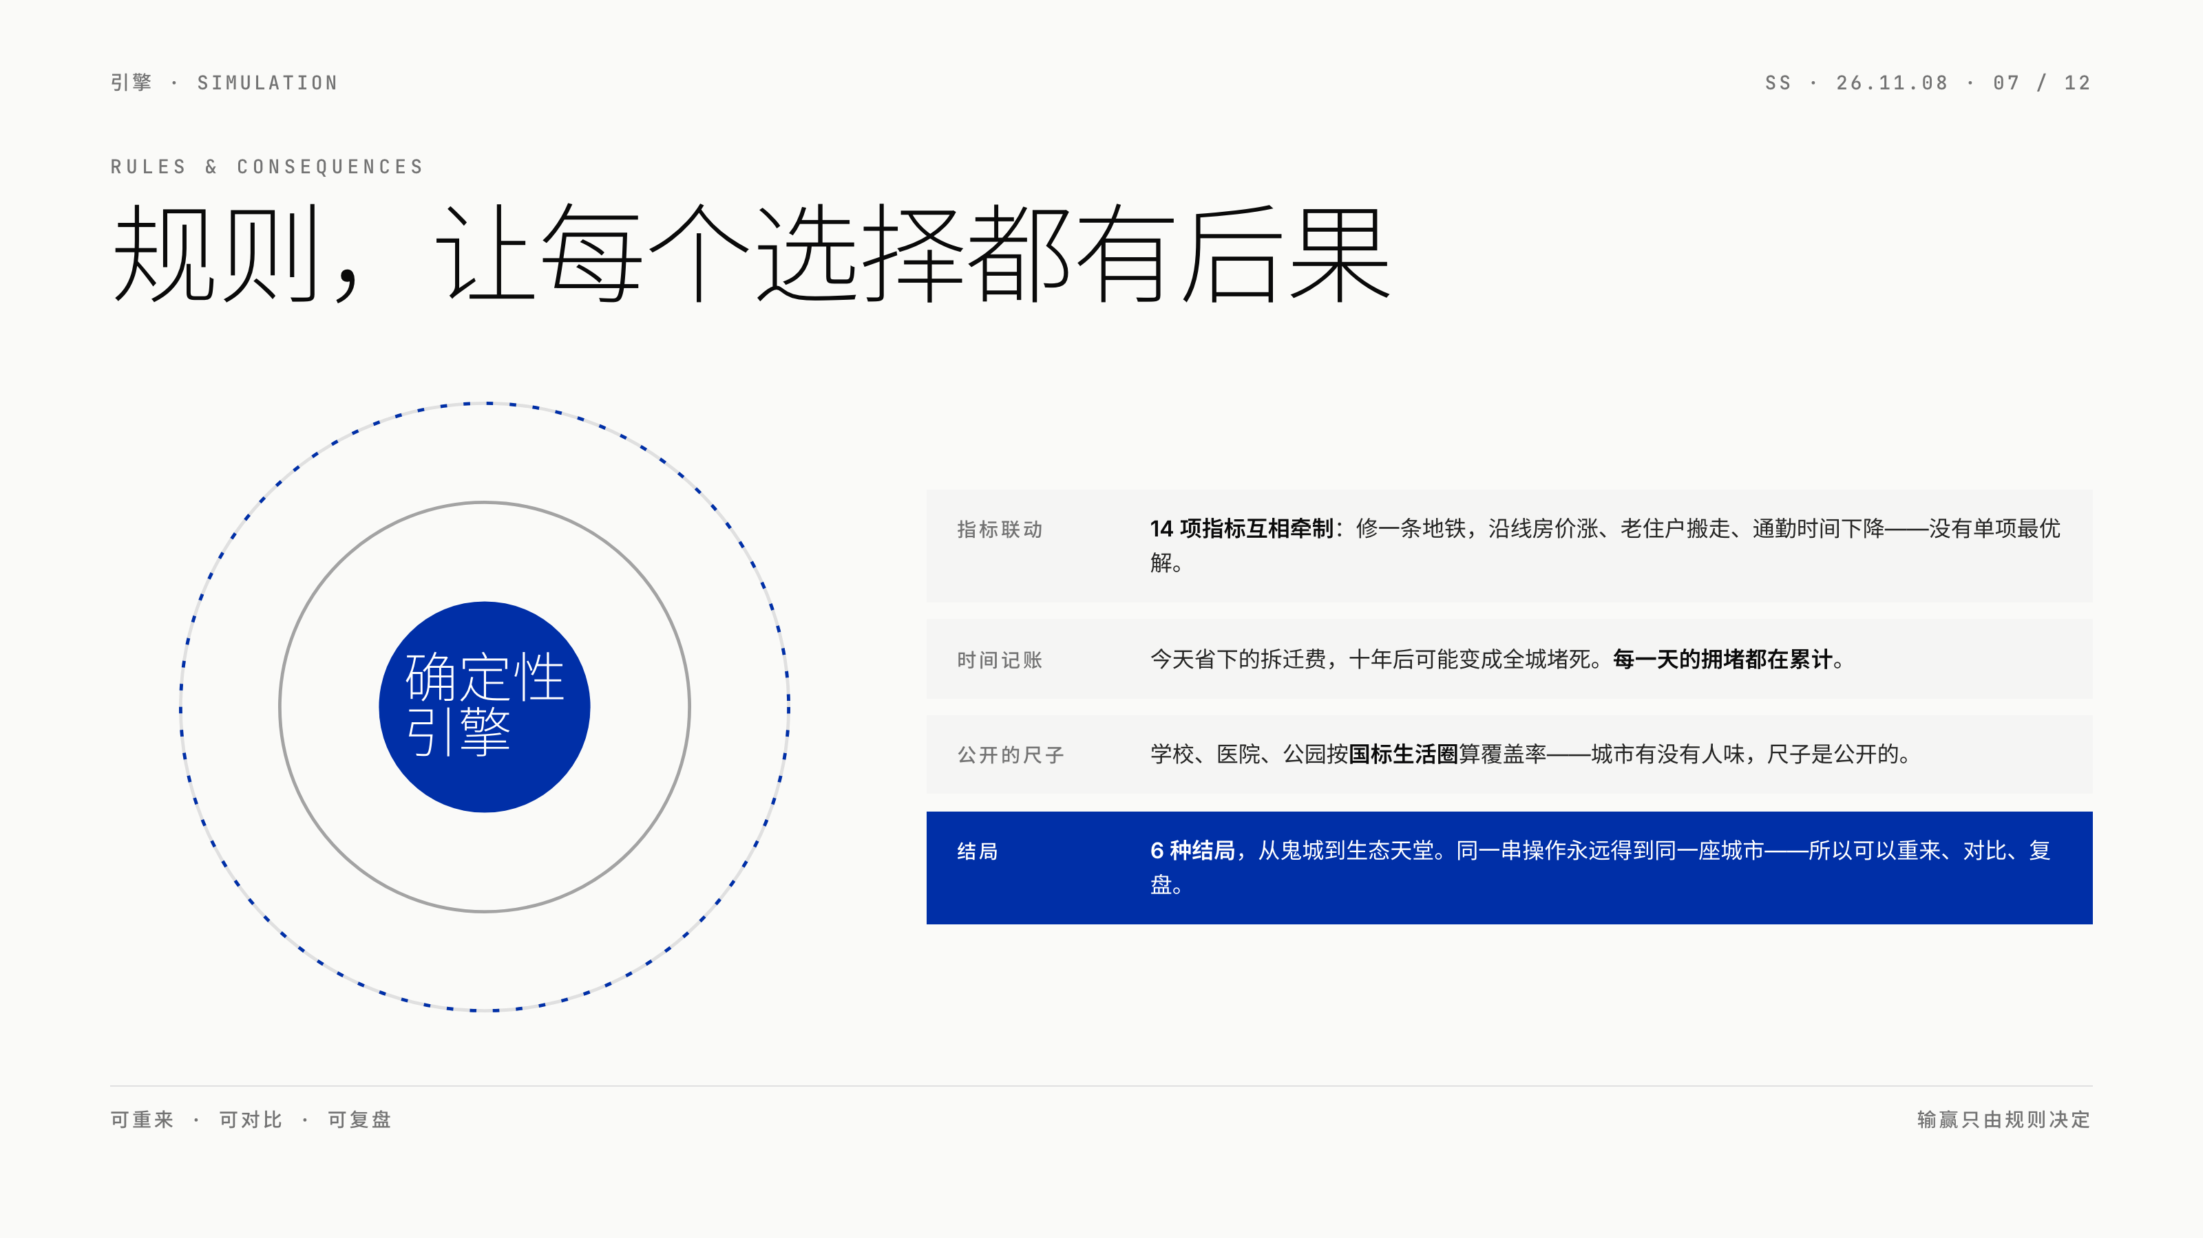
Notes:
【目的】讲游戏规则与后果：指标联动、时间记账、公开尺子、六种结局
· 这款游戏里，每个选择都有后果。
· 十四项指标互相牵制：修一条地铁，沿线房价涨、老住户搬走、通勤时间下降——没有单项最优解。
· 时间会记账：今天省下的拆迁费，十年后可能变成全城堵死。
· 结局有六种，从鬼城到生态天堂。同一串操作，永远得到同一座城市——所以可以重来、可以对比、可以复盘。
【提示】四条卡逐个点，「六种结局」处停。
【过渡】规则之外，还有三个会说话的 NPC。

Slide 8
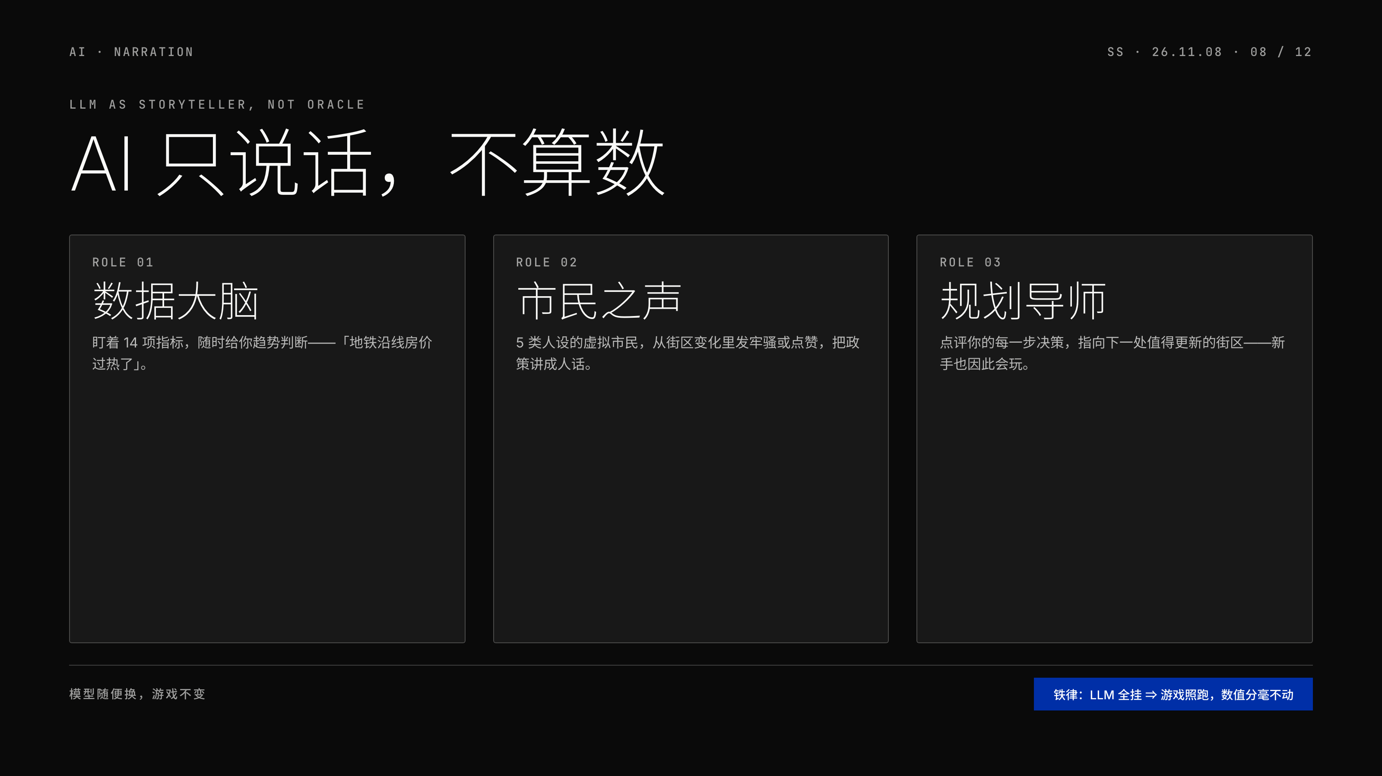
Notes:
【目的】三个 AI 角色 + 铁律：AI 不碰数值
· 第一个是数据大脑，盯着十四项指标，随时告诉你趋势。
· 第二个是市民之声：五类人设的虚拟市民，会从街区变化里发牢骚或者点赞。
· 第三个是规划导师，点评你的每一步，顺手指出下一处值得更新的街区。
· 但有一条铁律：AI 只说话，不算数——LLM 全部宕机，游戏照跑，数值分毫不动。
【提示】最后一句是核心创新，放慢加重。
【过渡】说到这里，你可能想问：这些有什么新的？

Slide 9
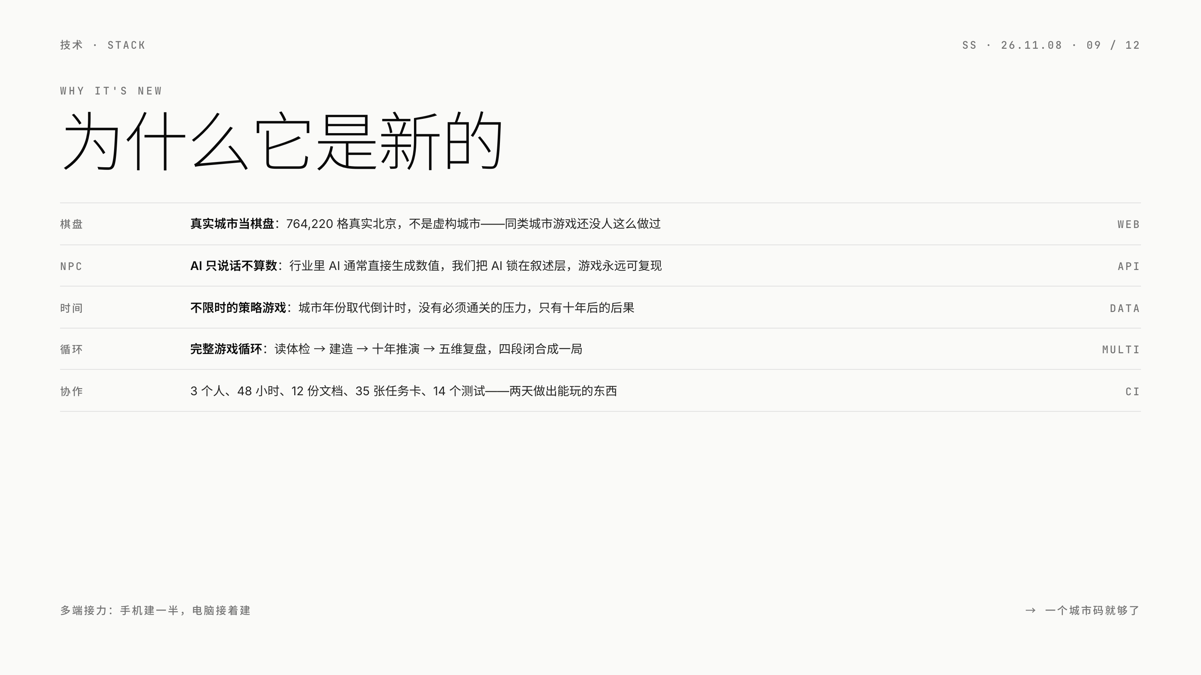
Notes:
【目的】四个创新点 + 48 小时交付
· 四件事。一，真实城市当棋盘——七十六万格真实北京，同类城市游戏还没人这么做过。
· 二，AI 只说话不算数——行业里 AI 通常直接生成数值，我们把 AI 锁在叙述层，游戏永远可复现。
· 三，不限时的策略游戏——城市年份取代倒计时。
· 四，完整的游戏循环：读体检、建造、推演、复盘，四段闭合成一局。
· 这些，是三个人四十八小时做出来的。
【提示】「四件事」伸出手指数。
【过渡】当然，它也得让没玩过的人上手。

Slide 10
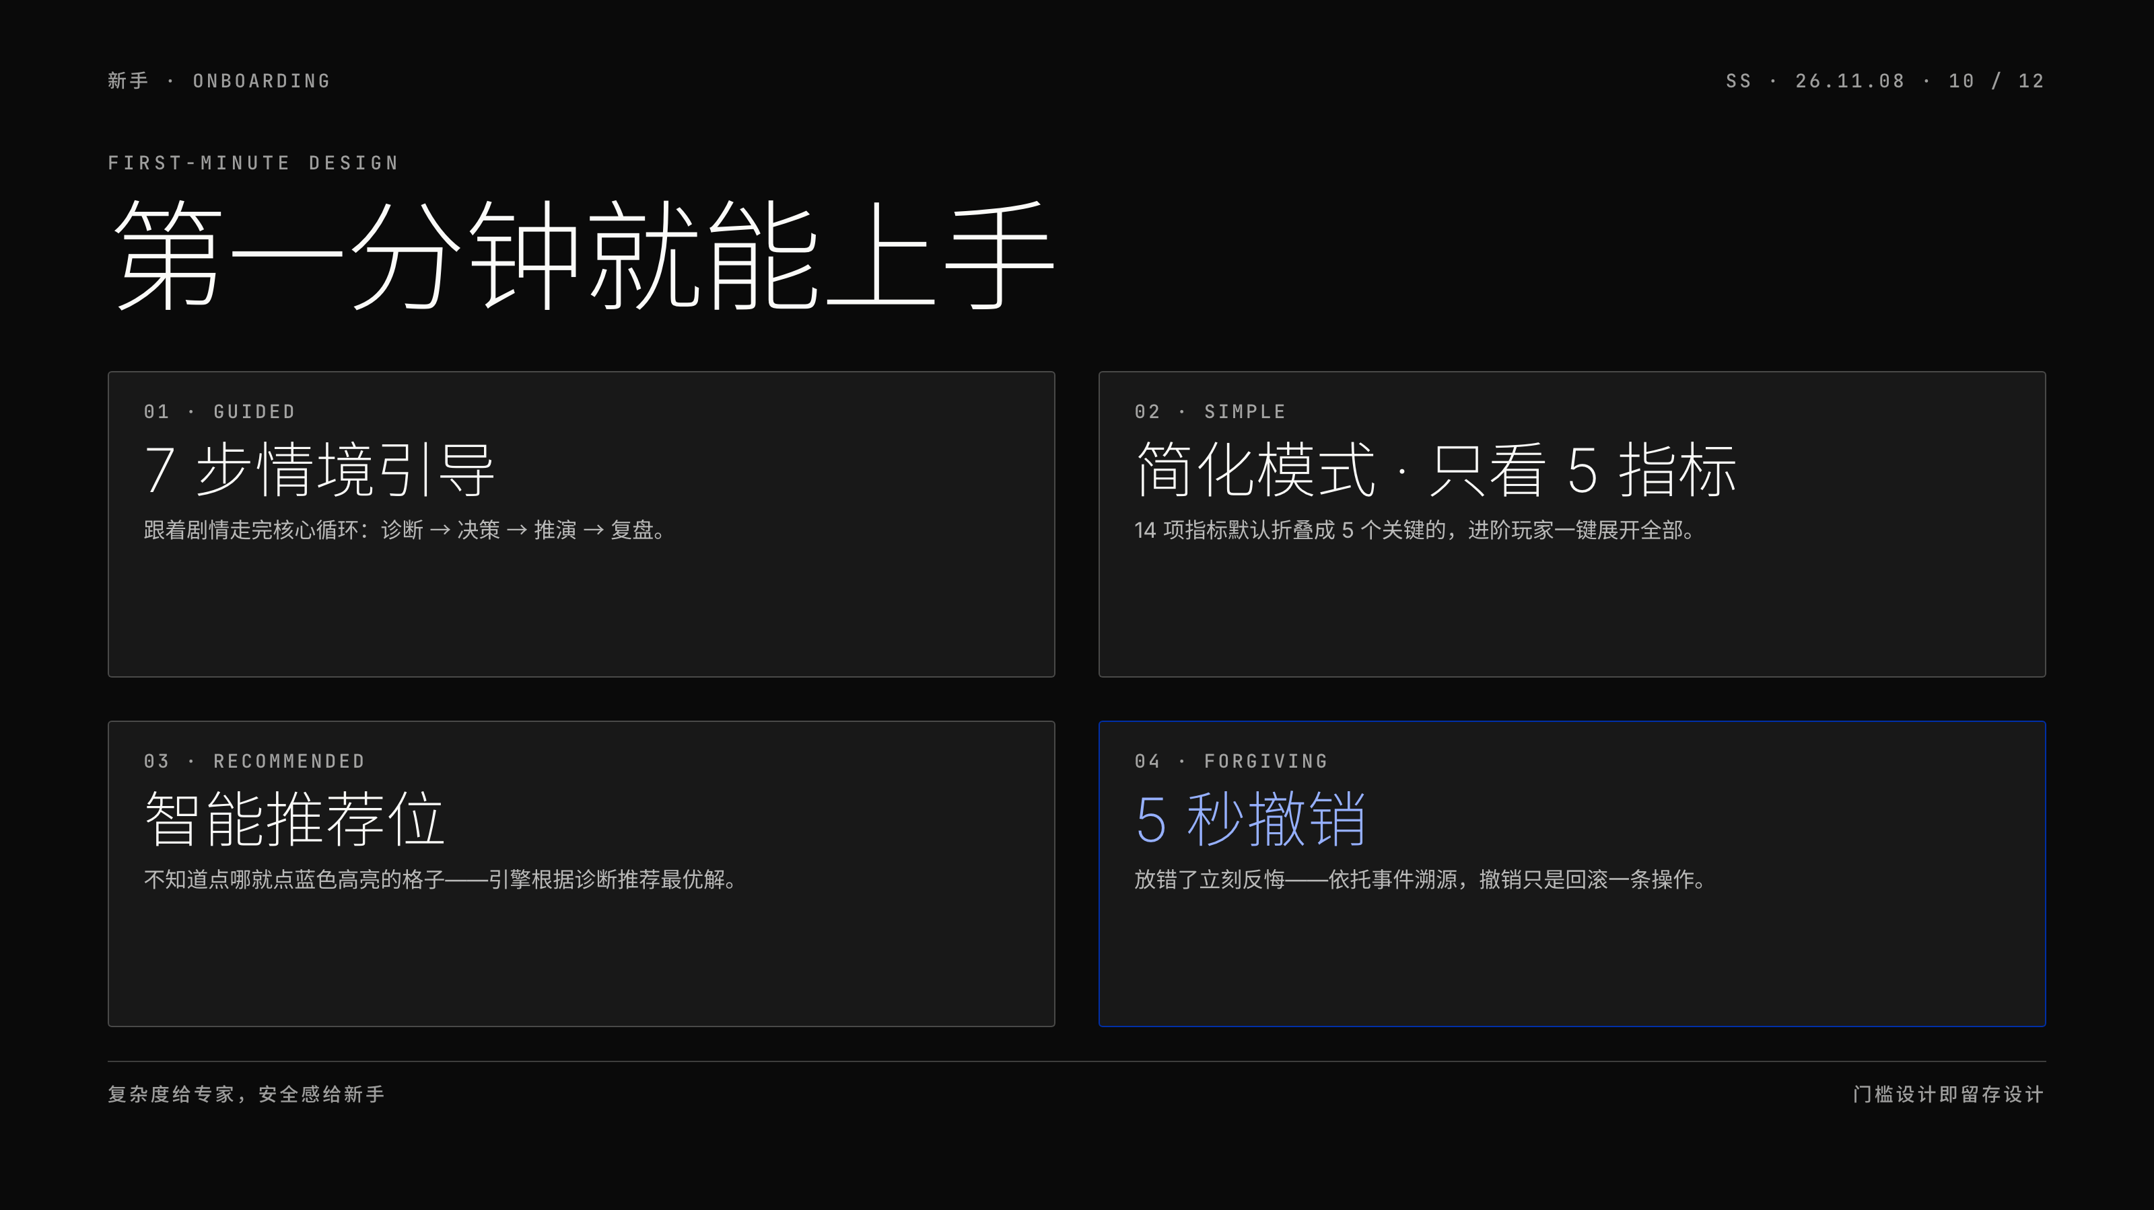
Notes:
【目的】降门槛设计：引导、简化、推荐位、撤销
· 新手进来不会懵：七步情境引导，每一步只做一件事。
· 默认简化模式，只看五个核心指标；系统会给推荐位，告诉你第一栋楼该放哪。
· 放错了也别慌——五秒之内，一键撤销。
【提示】「五秒之内」可手指比 5。
【过渡】最后，说点实在的。

Slide 11
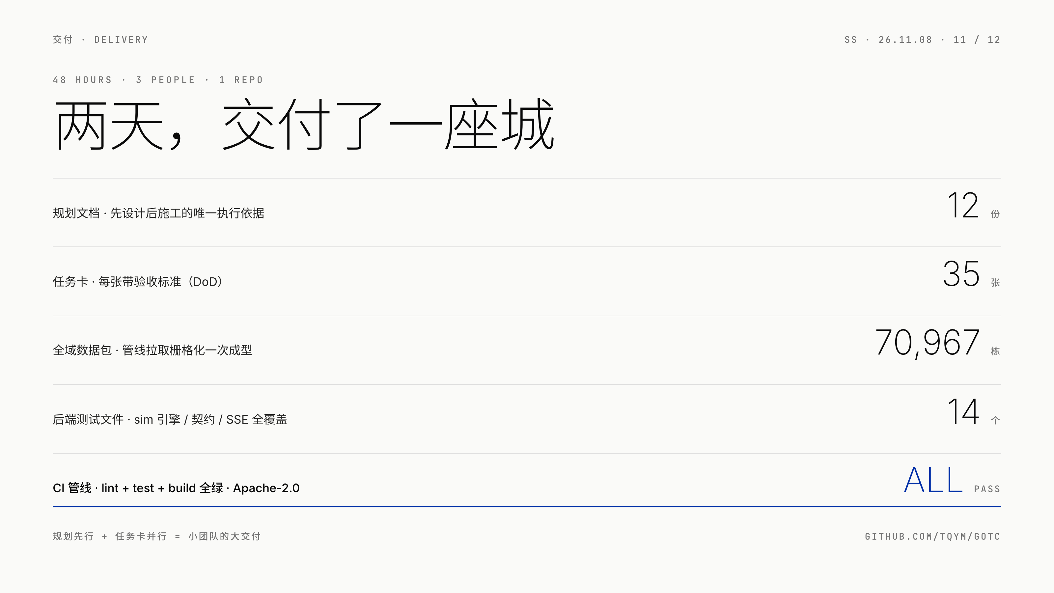
Notes:
【目的】团队执行力：文档、任务卡、测试、开源
· 三个人，四十八小时。
· 十二份设计文档、三十五张任务卡、十四个测试、CI 全绿。
· 代码 Apache-2.0 开源，仓库就在 github 点 com 斜杠 TQYM 斜杠 GOTC。
【提示】仓库地址念慢，方便评委记。
【过渡】所以，最后一句。

Slide 12
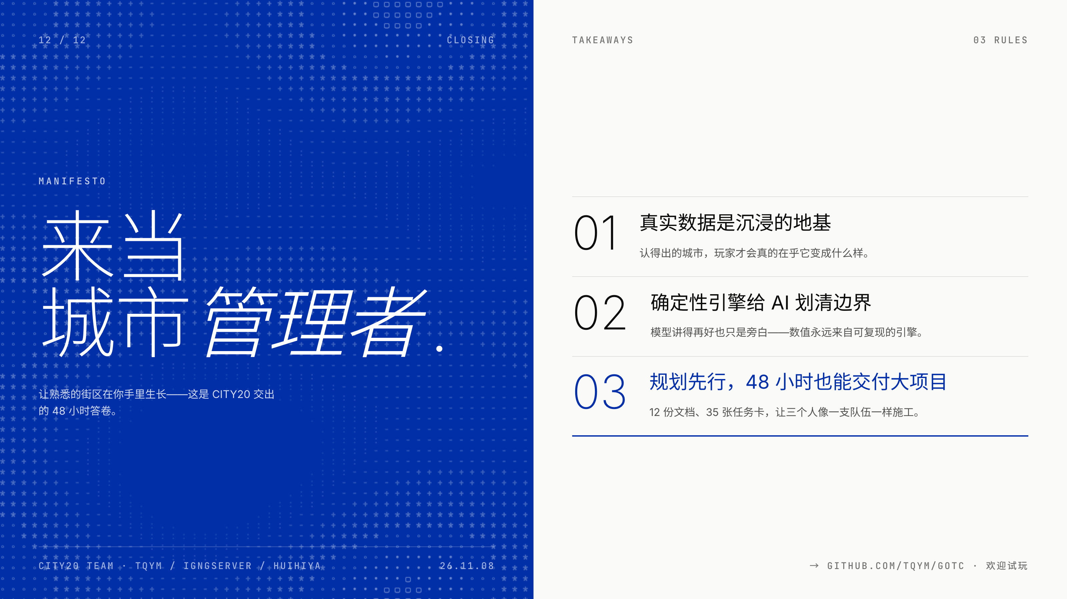
Notes:
【目的】三句 takeaway + 行动号召
· 真实数据是沉浸的地基；确定性引擎给 AI 划清了边界；规划先行，两天也能做出能玩的东西。
· 城市不只属于规划师，也属于每天路过它的人。
· 来当城市管理者——让北京，在你手里生长。谢谢。
【提示】最后一句与封面呼应，可看观众。
【过渡】（鞠躬，等掌声）

